Slide 1
首届中文NL2SQL挑战赛
Sep 2019

Slide 2
首届中文NL2SQL挑战赛
背景介绍
数据库中存储了海量的高价值数据，用户可以通过执行SQL与结构化数据直接进行交互，也可以通过设计好的交互界面进行交互。但SQL的使用难度限制了非技术用户，交互界面的设计也限制了使用的界限。通过自然语言直接与结构化数据进行交互，可以充分利用结构化数据的价值，为用户带来体验和效率的提升。
赛程安排
初赛（6月24日-8月6日，UTC+8） 1）报名成功后，参赛队伍通过天池平台下载数据，本地开发调试算法，在线提交结果。若参赛队伍在一天内多次提交结果，新版本结果将覆盖旧版本。 2）比赛提供有标签的训练数据集，供参赛选手训练并校验算法模型；提供无标签的测试数据集，供参赛选手提交评测结果、参与排名。 3）初赛阶段： 6月24日10:00-8月6日10:00 20:00。系统每天进行2次评测和排名，评测时间为当天的12:00和20:00；排行榜将定时更新，按照参赛队伍在本阶段的历史最优成绩从高到低进行排序、展示。 4）初赛截止后（8月6日20:00最后一次评测），组委会将进行排名前30名参赛队伍的入围操作和通知。同时要求TOP30团队提交完整代码及模型进行审核，组委会将审核代码，并终止靠人工标注而没有算法贡献的队伍参赛，晋级空缺名额后补。
复赛（8月19日-9月9日，UTC+8 ） 1）复赛阶段数据不可下载，采用docker镜像的提交方式。由选手提交打包好的代码镜像来运行得出预测结果。同时，为了使初赛和复赛具有更好的区分度，复赛阶段的测试集将会包含更多比例的在训练集中没有出现过的表格数据，以验证选手方案的泛化能力。若参赛队伍在一天内多次提交结果，新结果版本将覆盖旧版本。 2）复赛阶段：8月19日10:00-9月9日10:00。系统每天进行1次评测和排名，评测开始时间为当天的10:00，按照评测指标从高到低进行排序，定时更新排行榜； 3）复赛截止后（9月9日10:00AM最后一次评测），TOP30团队需提交完整代码和模型进行审核。经审核，符合要求的排名前5名参赛队伍将受邀参加决赛。
决赛（暂定10月） 1）决赛将以现场答辩会的形式进行，晋级决赛团队需提前准备答辩材料，包括答辩PPT、参赛总结、算法核心代码。 2）答辩现场，每支队伍面对评委有15分钟的陈述时间和10分钟的问答时间。评委将根据选手的技术思路、理论深度和现场表现进行综合评分。 3）决赛分数将根据参赛队伍的算法成绩和答辩成绩加权得出。评分权重复赛公布。依据决赛分数评选出大赛奖项并举行隆重颁奖。
Notes:
https://tianchi.aliyun.com/competition/entrance/231716/introduction

Slide 3
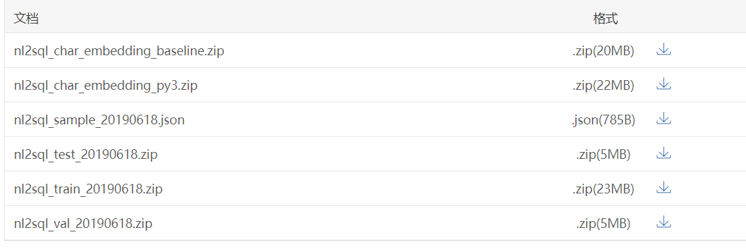
数据集
Baseline 方案参考 https://github.com/ZhuiyiTechnology/nl2sql_baseline。

Slide 4
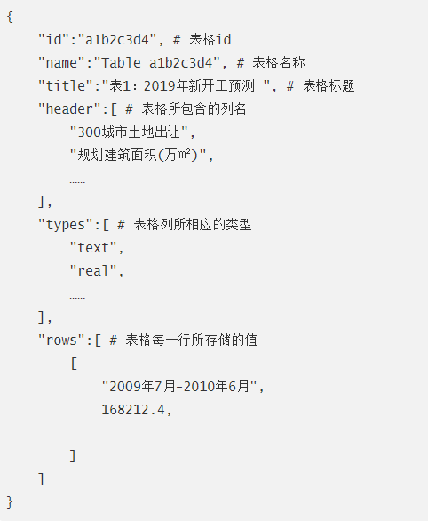
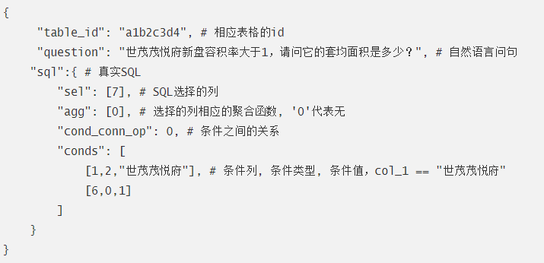

数据集
Train :4万条带标签；
Test：1万条，其中5000条初赛测试集对选手可见，500条作为复赛测试集对选手不可见。
Train: train.json、train.tables.json及train.db
tables.db为sqlite格式的数据库形式的表格文件,各个表的表名为tables.json中相应表格的name字段。表格中的列名为经过归一化的字段，col_1, col_2, …, col_n。
另外，也提供用于baseline方案的字向量文件char_embedding，每一行的内容为字符及其300维的向量表达，以空格分隔。
train.json文件中，每一行为一条数据样本。
数据样例及字段说明例如下：
train.tables.json 文件中，每一行为一张表格数据。
数据样例及字段说明例如下：

Slide 5
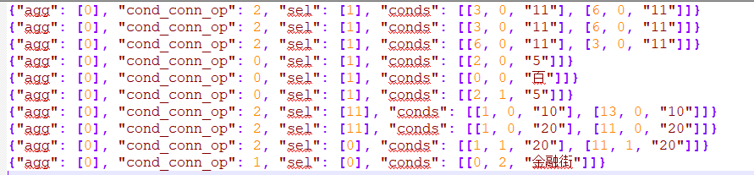
提交结果说明
初赛阶段，选手需要提交特定格式的测试数据的预测结果文件，格式参考sample.json。
复赛阶段，选手采用docker镜像的提交方式进行结果的提交，其中包括数据预处理、模型预测、生成结果文件等步骤的代码。生成的预测文件格式参考sample.json。输入输出路径后续补充。
sample.json

Slide 6
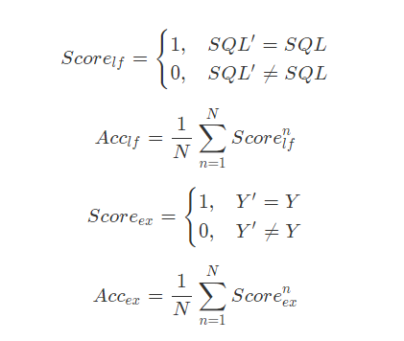
评分标准
Logic Form Accuracy: 预测完全正确的SQL语句。其中，列的顺序并不影响准确率的计算。 Execution Accuracy: 预测的SQL的执行结果与真实SQL的执行结果一致。
排行榜以Score_{lf}Scorelf​与Score_{ex}Scoreex​的平均值排序。

Slide 7
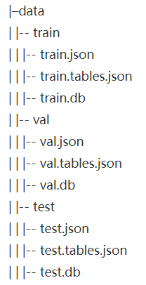
代码规范
1、数据文件夹 data/ 选手无需提交数据文件，我们会把初赛中用到的数据文件按照下面展示的路径放到data文件夹下，选手生成的中间文件也需要放入相应文件夹。 数据结构示例：
2、代码文件夹 code/ 请确保实验结果可以由提交的代码复现，所使用到的源代码都要包含在提交的文件中。提交的代码需要包括训练和推理两部分的代码，以及所有用到的配置文件（如网络结构定义文件、训练策略文件等）。
代码环境： 读入文件的路径尽量使用相对路径，如 …/data/ 为了确保提交结果可以复现，OS推荐采用Ubuntu或Centos系统，需要在code文件夹下提供README文件，于其中提供： a. 指明代码所依赖的深度学习框架类型： b. 所有需要的依赖包以及安装这些依赖的sh命令（如CUDA、CUDNN、Python package等）； c. 注明CUDA、CUDNN版本； d. 训练和推理的执行：请提供运行训练和推理的入口文件以及运行它们的sh脚本用以复现提交结果，并将结果保存到submit文件夹中。
3、模型文件 model/ 选手需要提供的模型文件包括： a. 用于训练的初始化模型，如BERT、MT-DNN b. 用于预测结果的已训练好的模型文件，通过使用这些模型进行预测，可以复现出排行榜上的结果
4、结果输出文件夹 submit/ 用于保存生成的用于提交的结果文件等。
5、代码的随机 对于用到随机数的步骤，设定随机数。如果未设置随机数导致结果有随机性，将进行多轮运行取平均的方式，如果随机的误差大于提交结果与答案间的误差将被取消复赛资格。由于代码会运行多次，为避免覆盖结果文件，请选手将每次生成的结果文件以时间方式命名。
6、附注 提交代码文件夹结构： project |–README.md |–code |–submit |–data |–model
7、提交时间 提交时间截止至8月9日24点，请大家合理规划时间。

